Slide 1
A TEOZÓFIAI SZOLGÁLAT - A CSELEKVÉS ÚTJA A szolgálat munkája a nagyvilágban és itthon
A Magyar Teozófai társulat nyilvános előadása
Előadó: Nagyiday Adrienne
Nancy Secrest nemzetközi TOS elnök előadásának felhasználásával
2016.Október 18.

Slide 2
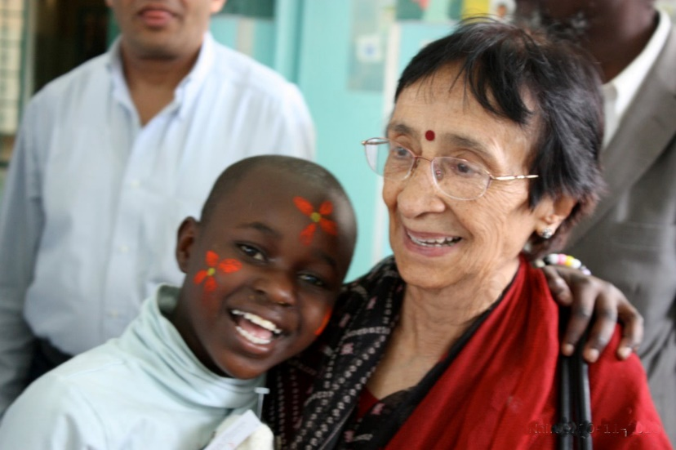
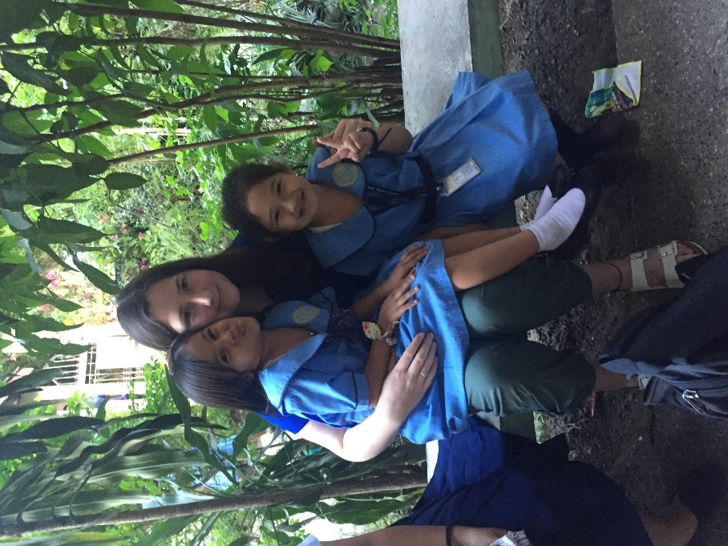
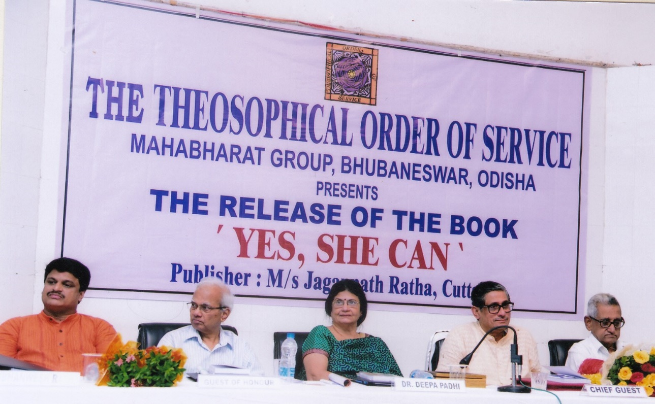
1. A TOS jószolgálati szervezet

Slide 3
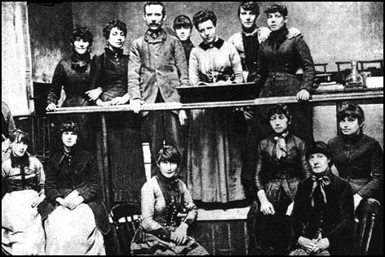
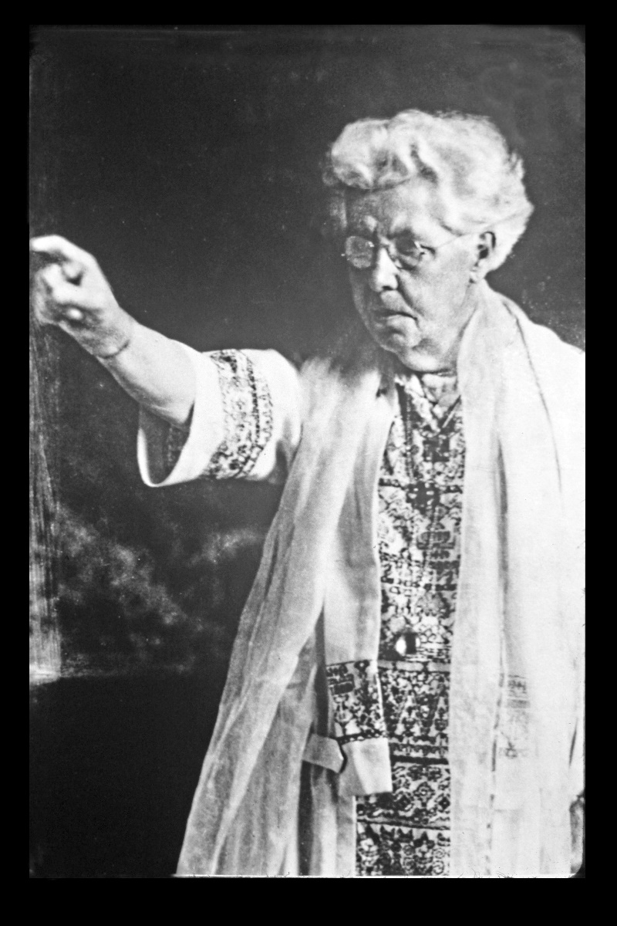
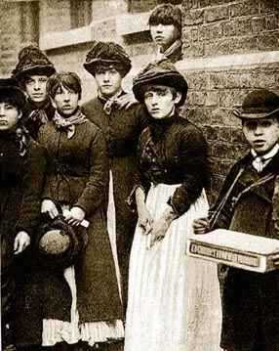
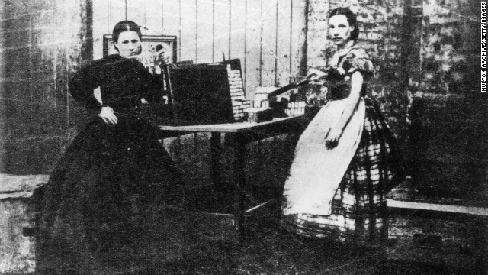
2. A.Besant-
a szociális aktivista

Slide 4
3. A világ számára szolgálat és tanítás…
“What of our practice? . . . our lodges should not be contented with a programme of lectures, private and public, and with classes. The members should be known as good workers in all branches of beneficent activity. The Lodge should be the centre, not the circumference, of our work. To the lodge for inspiration and knowledge; to the world for service and teaching.”
- Annie Besant

Slide 5
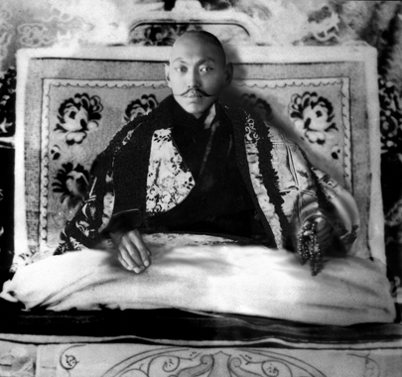
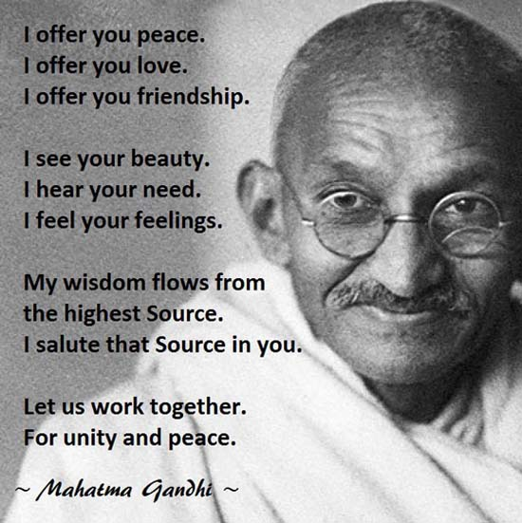
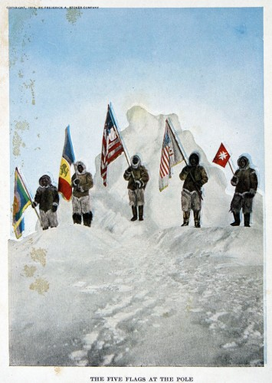
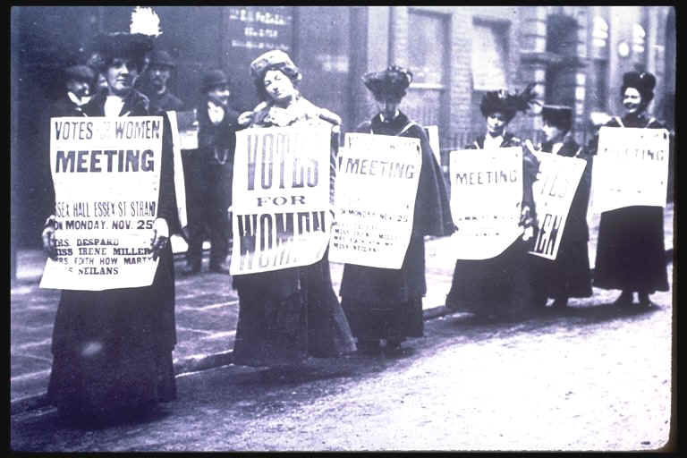
4. A kezdeti korszakról röviden
“Önmagunk megtalálásának a legjobb módja, ha elveszünk mások szolgálatában.” (Mahatma Gandhi)

Slide 6
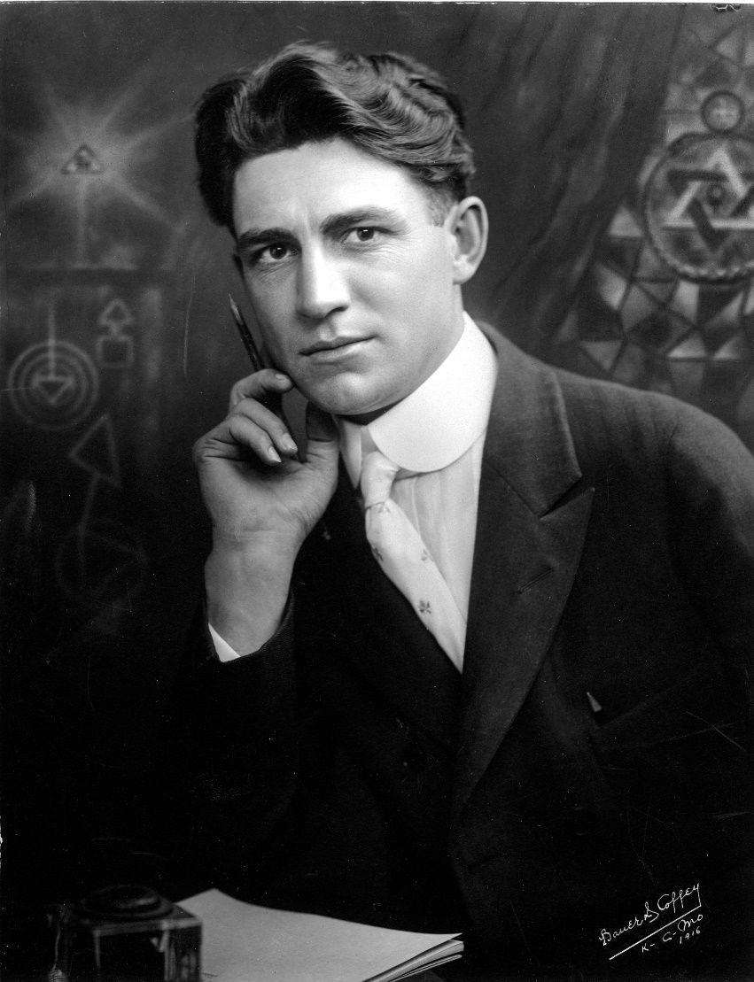
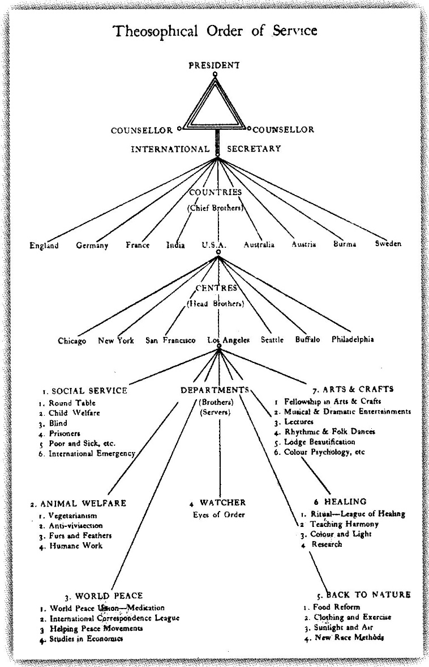
5. Nem számít
hogyan nevezzük el,
a munka legyen elvégezve

Slide 7
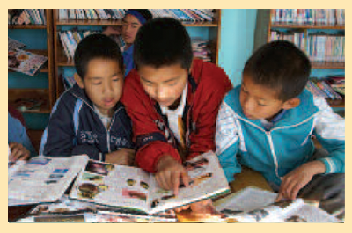
6. Változott a világ 1908 óta…

Slide 8
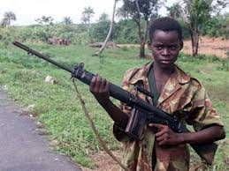
7. Minden EGY...
Mások szolgálatával is önmagunkat szolgáljuk

Slide 9
8. Jószolgálati tevékenység 1908 óta

Slide 10
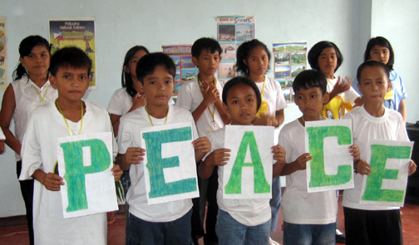
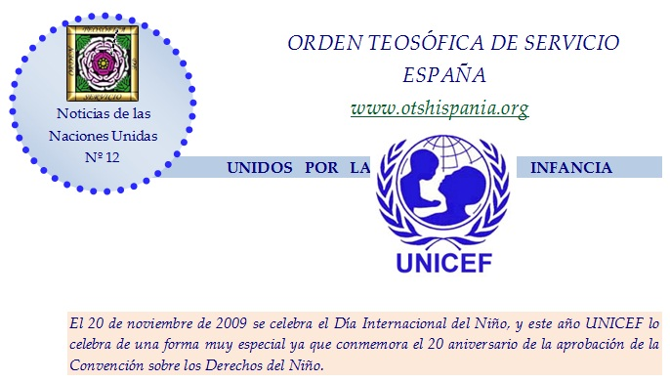
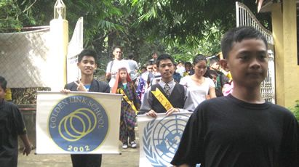
9. TOS
az ENSZ-ben

Slide 11
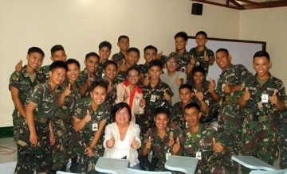
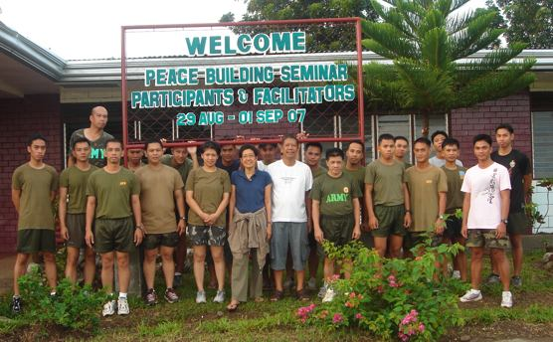
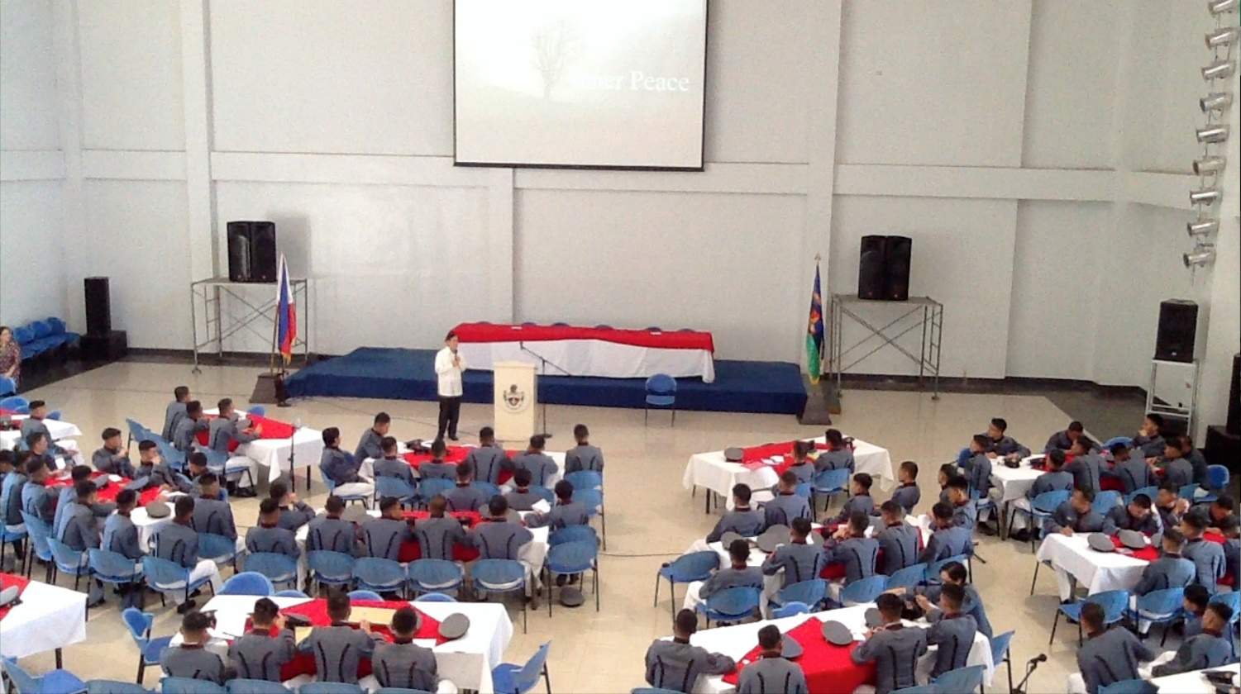
10. Békeszolgálat
The TOS in the Philippines gives conflict resolution and self-transformation workshops to the military and to public servants.

Slide 12
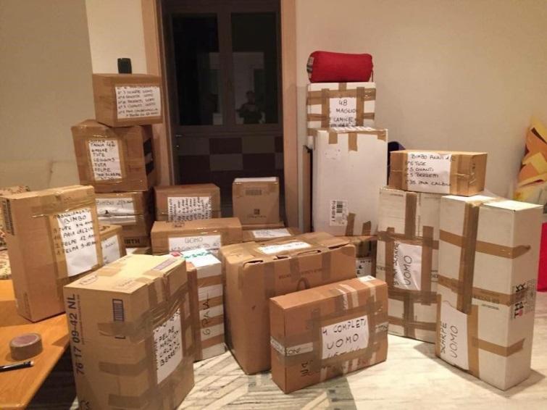
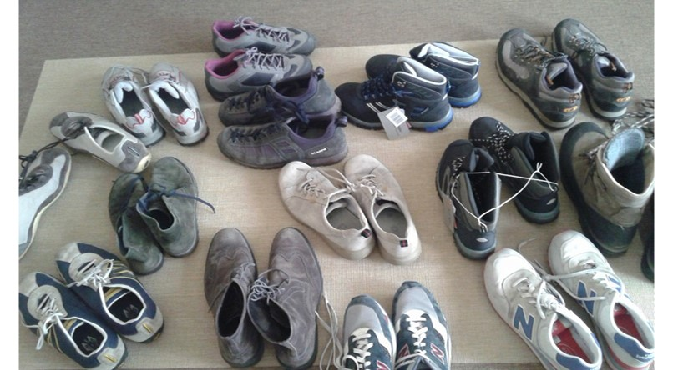
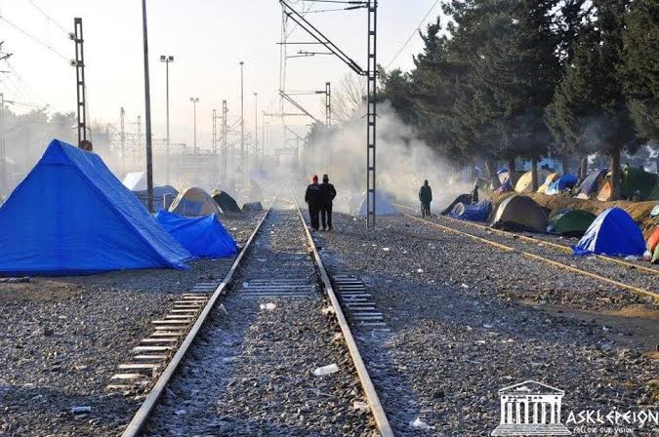
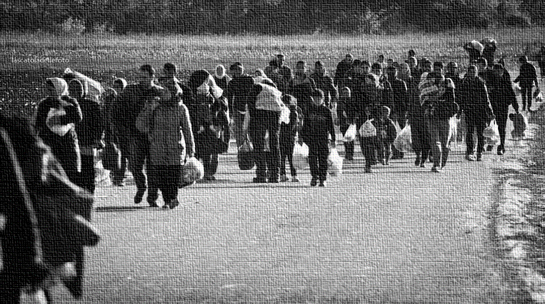
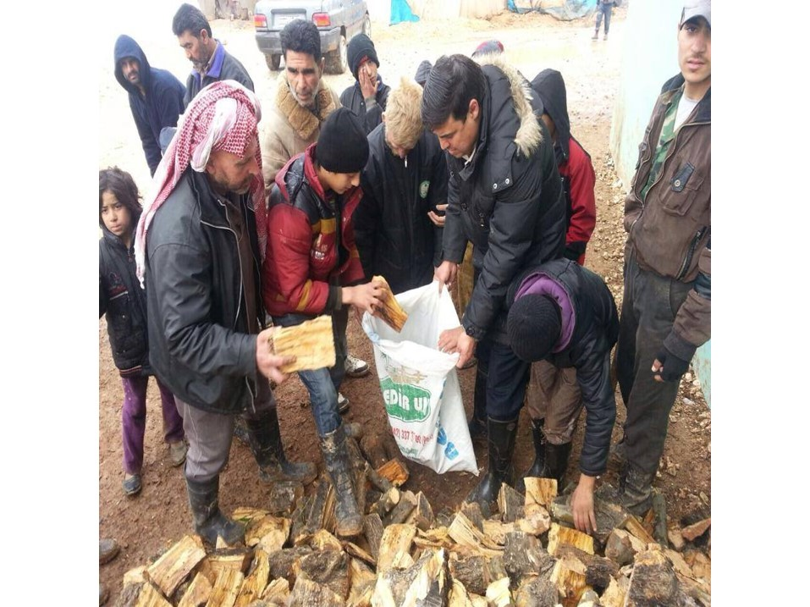
11.Menekültek…
TOS Italy gives major support
to Syrian refugees.

Slide 13
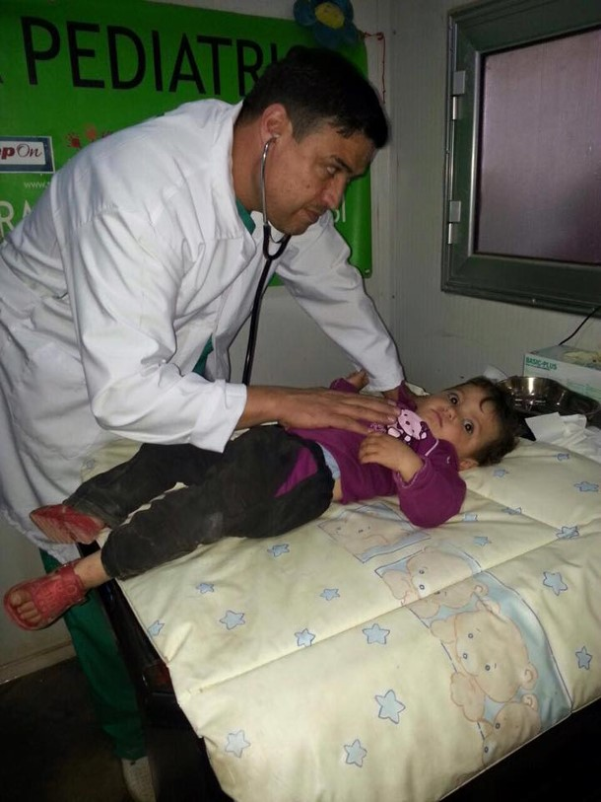
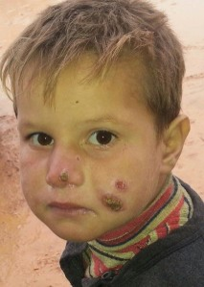
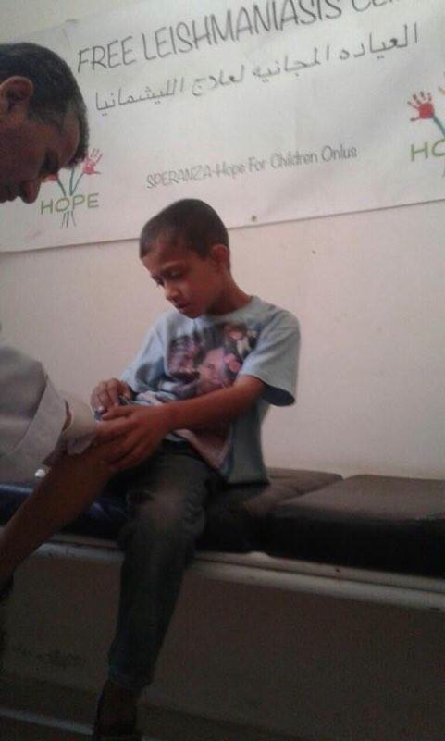
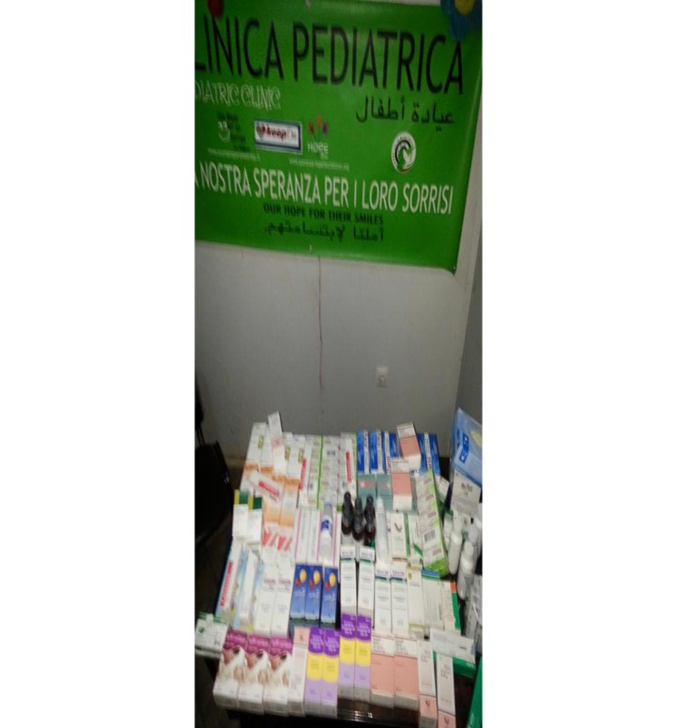
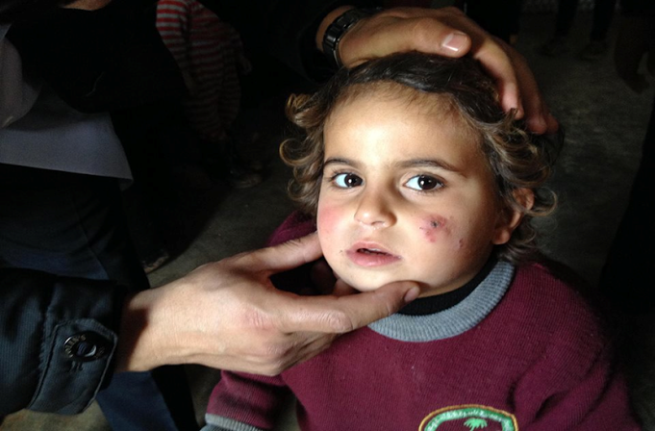
12. Leismaniazis kezelés, gyerekkórházak
Leishmaniosis disease affects Syrian children who live in bad conditions due to the war.

Slide 14
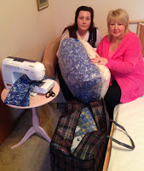
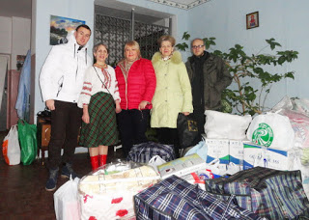
13. Ukrajnai konfliktus
TOS Ukraine: “Hearts Without Borders” sends needed items to refugees from the conflict with Russia.

Slide 15
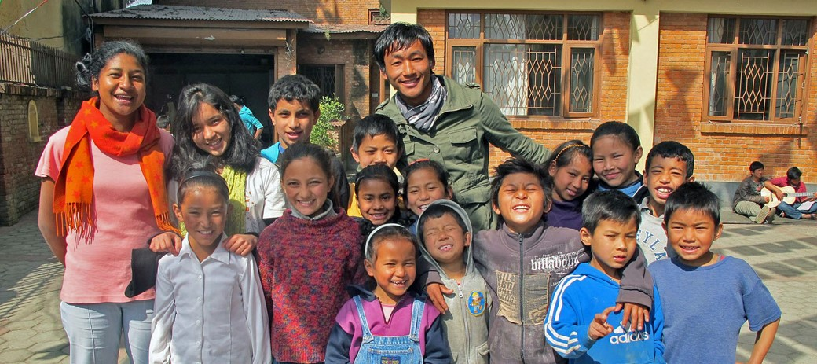
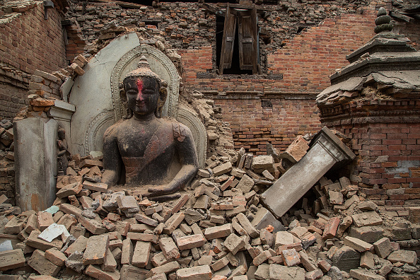
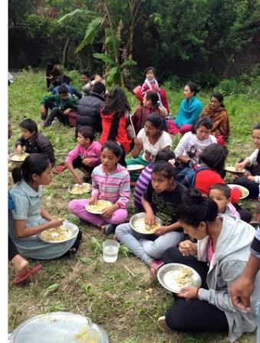
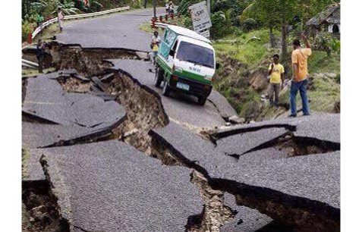
14. Természeti katasztrófák
NEPAL EARTHQUAKE
TOS members
respond from the heart to disasters.

Slide 16
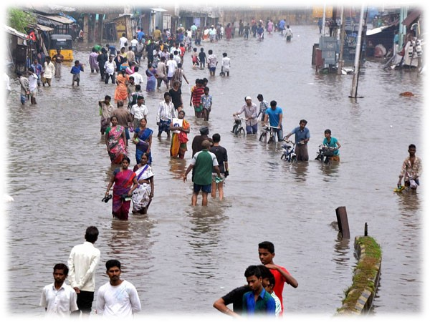
15. Árvíz, Chennai
TS and TOS groups around the world responded promptly after unprecedented flooding wreaked havoc in Chennai, India. Many of the 125 staff members at Adyar were affected. Some families lost everything.

Slide 17
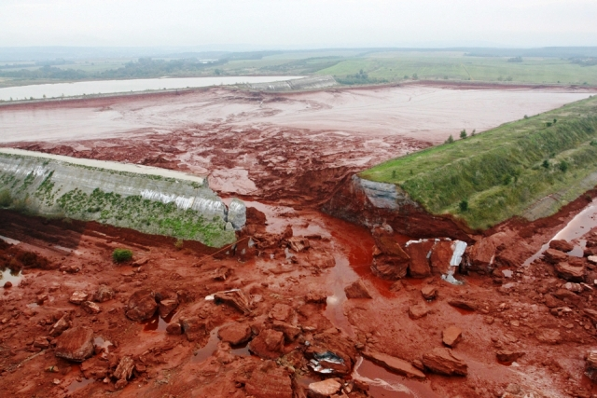
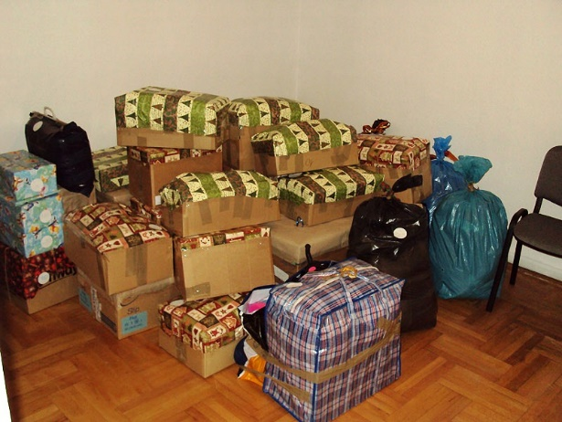
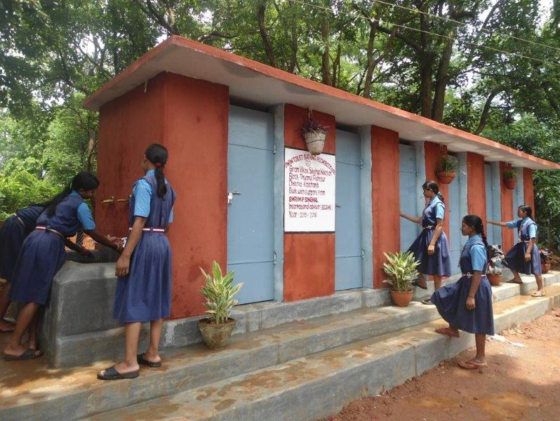
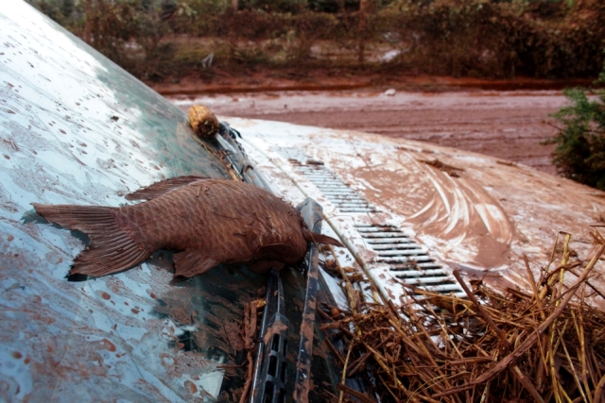
16. Egyéb támogatások
New toilets for a school in India
TOS Hungary aids
flood-affected village

Slide 18
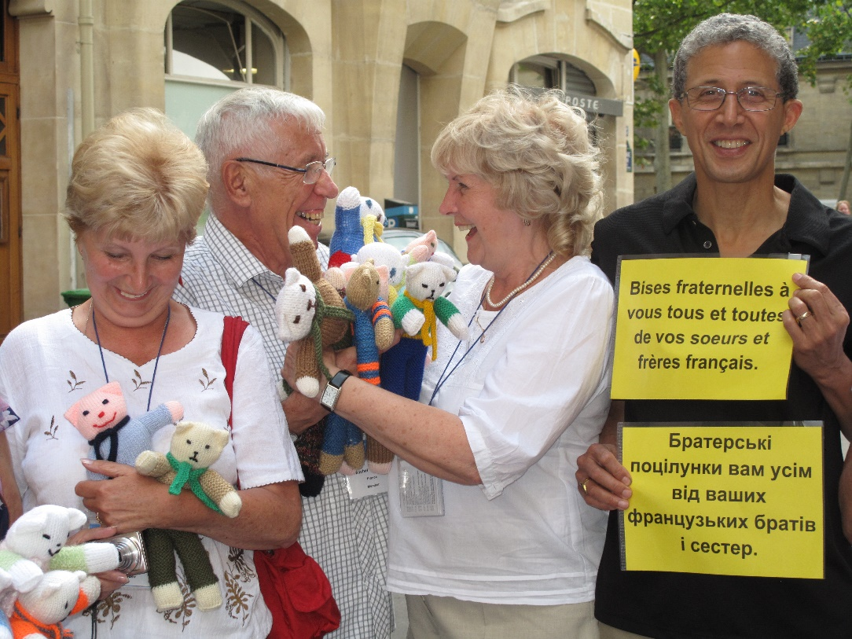
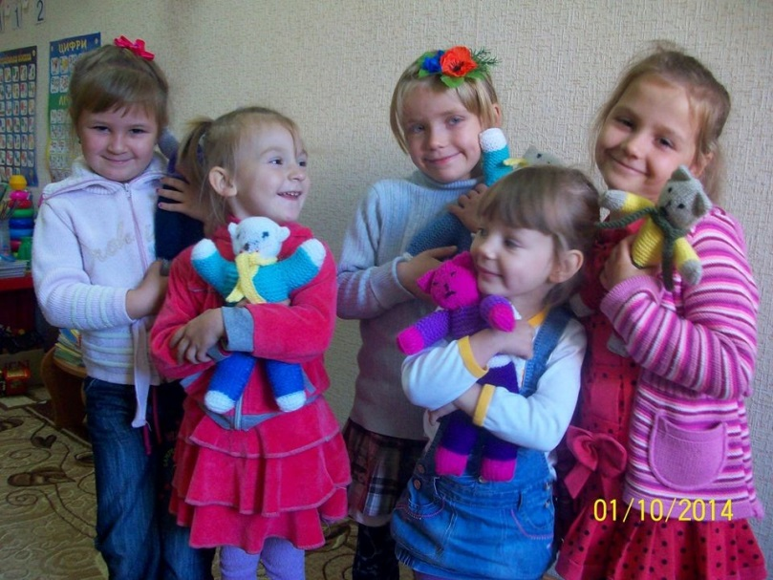
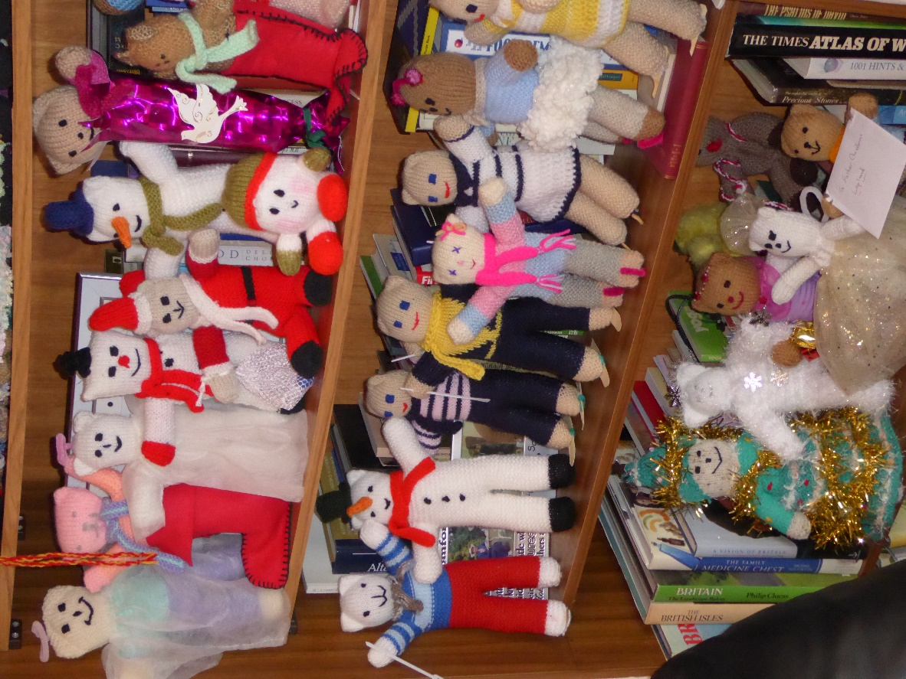
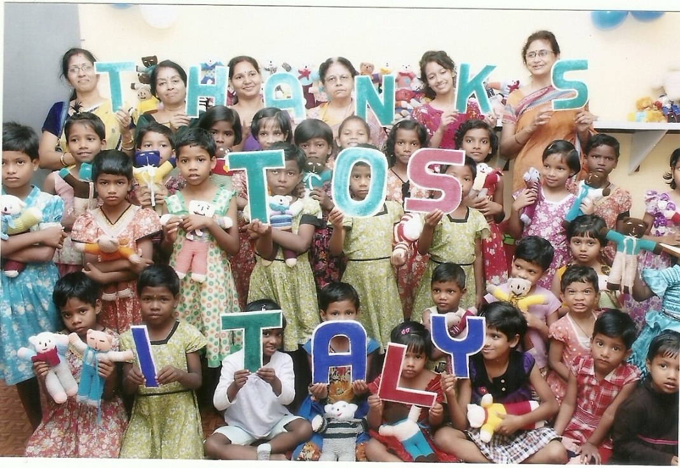
17. Plüssmacik
Teddy bears comfort children affected by war and disaster.

Slide 19
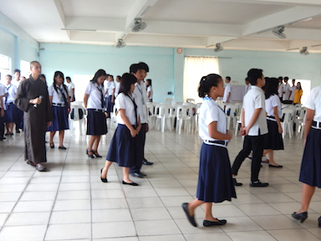
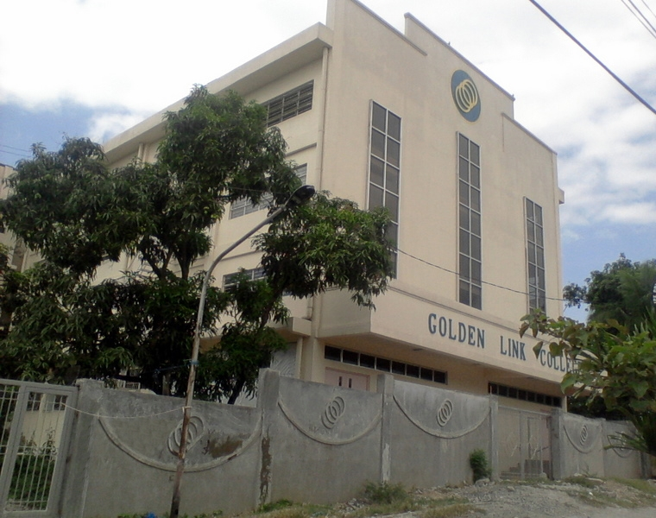
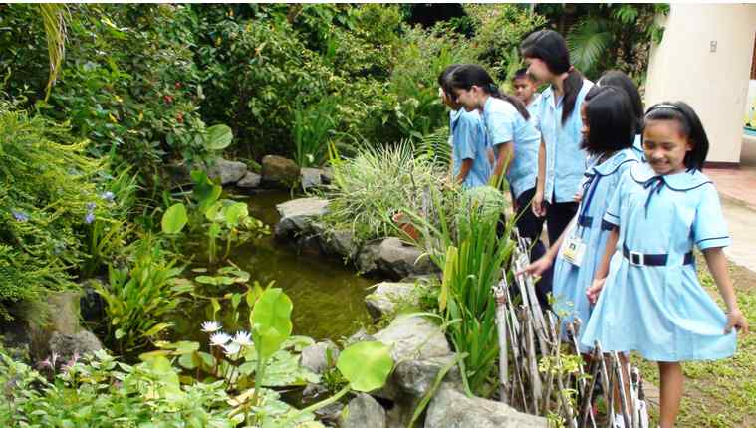
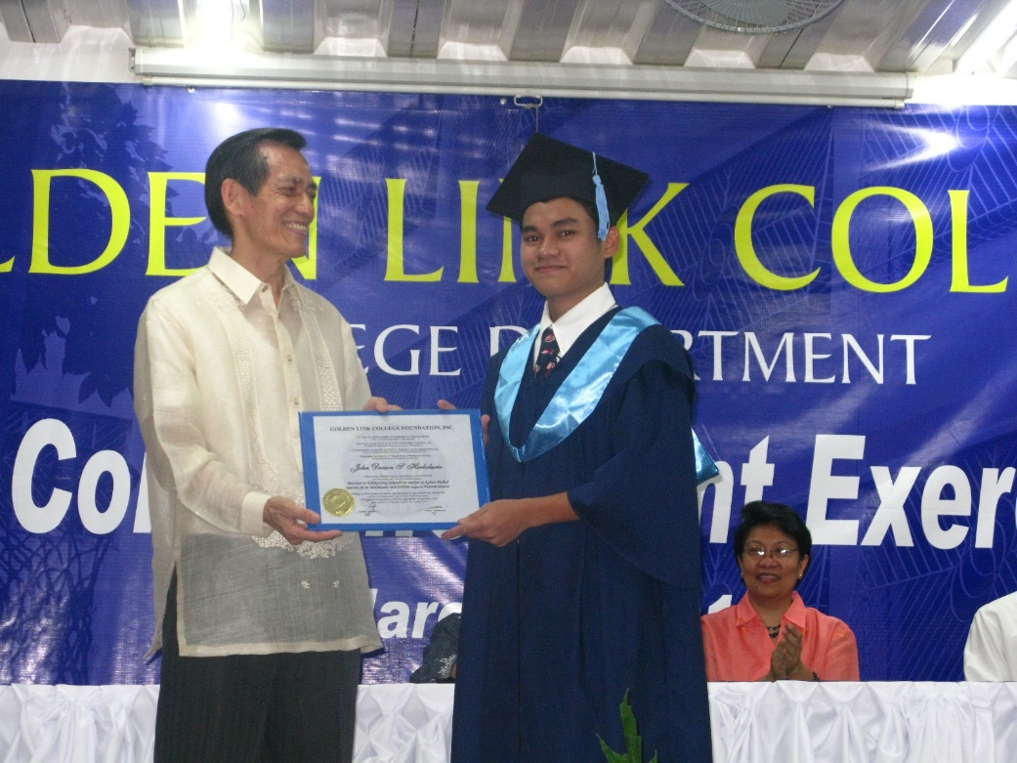
18. Iskola
a Fülöp-Szigeteken
GOLDEN LINK COLLEGE
has been providing
transformational
education for children
since 2002.
Walking meditation
Graduation
Children at the pond

Slide 20
19. A TOS
Pakistan
iskola otthonai
TOS Pakistan
runs
ten small home
schools in Karachi.
drawing in girls
who would
otherwise
not be able
to get an education.

Slide 21
20. A TOS
Pakistan
Nővérképzője
TOS Pakistan joins with the United Nations to provide Nursing scholarships.

Slide 22
21. Iskola-
támogatások
Many TOS groups help to support the Olcott Memorial Higher Secondary School in Adyar, Chennai, India.
TOS France supports a
School in Kinshasa in the
Democratic Republic of
Congo.

Slide 23
22. Árvaház szponzorálás
Italian TOS is the major
sponsor of an orphanage
in Tamil Nadu, India.

Slide 24
23. Kenyai TOS – „könyvtár a fák alatt”
Kenyan TOS hosts a
“library under the trees”
where children come
to read and listen to stories.
They give parties too.

Slide 25
24. Nyári tábor nálunk
Summer camp for gypsy Children was offered by
Hungarian TOS

Slide 26
25. Gyógyítás

Slide 27
26. Állatgyógyítás
vegetarianizmus

Slide 28
27. Fókuszban
a nők
Focus on women’s issues:
from safety to self-defense to
economic empowerment.

Slide 29
28. Férfiak képzése
TOS Kenya trains young men in landscaping and garden maintenance
to give them marketable skills so that they can provide for their families.

Slide 30
29. Elismerés humanitárius munkáért, Bolivia
The TOS in Bolivia was
awarded a medal and a
special commendation
by the government of
Bolivia for its
humanitarian work.

Slide 31
„Aki nem gyakorolja az önzetlenséget, aki nem kész az utolsó falatját megosztani egy nála gyengébbel, aki elmulaszt embertársán segíteni – legyen az bármilyen fajtájú, nemzetiségű vagy hitű – bárhol és bármikor találkozik is a szenvedéssel, és aki süket az emberi nyomorúság kiáltására, aki ártatlant hall rágalmazni és nem védi meg, mint ahogy megvédené önmagát, az nem teozófus.” (H.P. Blavatsky: Gyakorlati okkultizmus)

Slide 32
Önkéntesek
Ukrajnából és Magyarországról
Ukraine - volunteers
Hungary – team building

Slide 33
A kezdetek Magyarországon
Reish Alfréd előadásából – 1925 – idézet a Mester levelekből
„A teozófiát gyakorlativá kell tenni, és ezért fel kell szabadítani minden letérés alól – a céltalan szónoklatok és a szép szavak helyett. Hadd tegye meg minden teozófus csakis a kötelességét, azt, amit megtehet és meg kellene tennie, s akkor hamarosan azt fogjuk tapasztalni, hogy szemmel láthatóan csökken az emberi nyomorúság Társulatotok minden ágazatának területén belül és a körül… Feledkezzetek meg énetekről a másokért folytatott munka közben, s feladatotok könnyű és világos lesz.”
„Vigyétek át jó szándékaitokat késedelem nélkül a gyakorlatba, és sohase engedjétek, hogy egyetlen egy is csupán szándék maradjon. Eközben azonban ne várjatok jutalmat, de még elismerést sem azért a jóért, amit esetleg tettetek. A jutalom és elismerés bennetek van és elválaszthatatlan tőletek, mert csakis Benső Énetek tudja igazi mértékük és értékük szerint méltányolni.”

Slide 34
A korai időszakban végzett munkák …
„Az I. világháború idején békemeditációkat tartottak. A segítés számtalan lehetőségét kihasználták, a közvetlen fizikai és erkölcsi, valamint a közvetett szellemi jótékonyságig (ápolás, segélynyújtás, erkölcsi bátorítás, előadások).”
„A szociális munkák közül fennmaradt egy feljegyzés az 1925.dec.27-i karácsonyi ünnepélyről, hogy a Magyar Asztalkörrel együttműködve 30 szegény gyereket láttak el fehérneművel, új cipővel, harisnyával, kesztyűvel, sapkával, zsebkendővel, és azon kívül kakaót, kalácsot és édességet kaptak a gyerekek.
Egy nyomorgó özvegyet és két unokáját az utolsó pillanatban mentették meg. Egy hadirokkant részére teljes babakelengyét, az újpesti nyomorgó iskolás gyerekek részére különböző ruhadarabokat, néhány esetben gyorssegélyt, több gyereknek cipőt és harisnyát ajándékoztak. Két gyermeket hosszas diplomáciai eljárással hoztak haza megszállt területről. Két állás nélküli tisztviselőt hivatalban elhelyeztek. Egy német hölgy lelkiismeretlen kihasználását és kiutasítását megakadályozták. Állandó raktárt tartottak fenn használható és jó karban levő ruha – és fehérneműkből, hogy szükség esetén azonnal segítségükre siessenek az arra rászorulóknak.”
Témák, amikkel foglalkoztak: ifjúkori bűnözés, általános jótékonyság egy perifériális kerületben, szegények foglalkoztatása, tanítása

Slide 35
2010.09.25. Megalakul a Ma-Tesz csoport

Slide 36
Borsodnádasdi családsegítőkkel

Slide 37
Vegetariánus receptfüzetünk
2010 Római Teo. Világkonferencia – Diana Chapotin

Slide 38
Tevékenységeink ma
Tápióbicskei karácsonyi adományozás

Slide 39
Sajópetri gyermeknap - Tápióbicskei Foglalkoztató Ház támogatása

Slide 40
Fogadj örökbe napok – élelmezés
Könyvadományok,
Tisztasági felszerelések

Slide 41
Ruha adományok válogatása, szortírozása, szállítása
Tápióbicske, Sajópetri és a szlovákiai Szepsi mélyszegénységébe

Slide 42
Tárgyi adományok, még működő gépek, felszerelések közvetítése a rászorulóknak

Slide 43
Szepsi gyerekek Budapesten

Slide 44
A Sipos család iskolakezdési támogatása

Slide 45
Utánfutónyi szeretetcsomagok székesfehérvári Ma-Tesz tagjainktól 12 rászoruló gyereknek és a Sipos családnak

Slide 46
Jutalom a jó tanulásért - Egyhetes kisecseti nyaralás - sokszínű foglalkoztatással

Slide 47
Jutalomkönyv- és tisztálkodási szerek adományozása

Slide 48
A nemzetközi elnök megtisztelő látogatása Budapesten 2016. augusztusában

Slide 49
Csapatot építünk …

Slide 50
Virtuális gyógyító csoportunk 5 éve folyamatosan működik

Slide 51
Ó, szeretet ereje!
Elkötelezzük magunkat neked hűségünkkel,
tudva azt, hogy csak a szeretet tudja megváltani a világot.
Áldásodat hívjuk mindazokra, akik arra törekednek, hogy Téged szolgáljanak.
Kérjük az áldásodat mindazokra, akik szenvednek,
burkold be a Te szeretetedbe őket szenvedéseik és megpróbáltatásaik közepette.
Kérjük az áldásodat mindazokra, akik szenvedést okoznak,
hogy visszatérhessenek hozzád és szolgáljanak Téged!
(G. Arundale invokációja)

Slide 52
Oktávokkal feljebb….
A Csend hangja és Nagarjuna
Nirmanakayak
Az ideál, amiről beszélek
Ny. Roerich képe

Slide 53
Cselekvő élet - a Csend hangja alapján
Az első kulcs: Dána, az irgalmasság, szeretet és gyöngéd könyörület
az Ösvény kezdetén álló kapu előtt…

Slide 54
„Légy alázatos, ha el akarod érni a bölcsességet,
És légy még alázatosabb. Ha ura vagy annak.”
Köszönöm a megtisztelő figyelmet!
A Ma-Tesz várja soraiba mindazokat, akik önkéntesként,
szívből vállalják a szolgálati munkát.

